Slide 1
PENGANTAR MULTIMEDIA (Ganjil 2010/2011) REPRESENTASI DATA MULTIMEDIA: ANIMATION ©kangmouse

Slide 2
Media Representation
Text
Image
Animation
Audio
Video

Slide 3
Animation adalah “illusion of motion” yang dibuat dari image statis yang ditampilkan secara berurutan.

Slide 4
Aplikasi Animasi
Film
Video Clip
Advertising
Presentation
Web Content
Game
dll

Slide 5
JENIS ANIMASI
Animasi Sel (seluloid)
Animasi Frame
Animasi Sprite
Animasi Lintasan
Animasi Spline
Animasi Vektor
Animasi Karakter
Animasi Komputasional
Morphing

Slide 6
Animasi Sel
Kata cel berasal dari kata “celluloid” yang merupakan materi yang digunakan untuk membuat film gambar bergerak pada tahun-tahun awal animasi.
Sekarang material film dibuat dari asetat (acetate)
Biasanya digambar dengan menggunakan tangan (hand-drawn animation)
Merupakan lembaran-lembaran yang membentuk animasi tunggal. Masing-masing sel merupakan bagian yang terpisah, misalnya antara obyek dengan latar belakangnya, sehingga dapat saling bergerak mandiri.
Animasi Cel disebut juga Animasi Tradisional

Slide 7
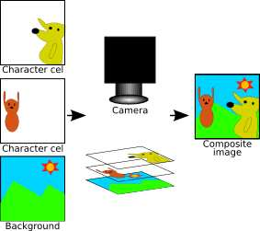
Proses Animasi Sel
Storyboard
Voice Recordings
Animatics (story reel):
Design & Timing
Layout
Animation
Background
Traditional ink-&-paint and camera
Digital ink & paint

Slide 8
Animasi Frame
Animasi frame adalah bentuk animasi paling sederhana.
Contohnya ketika kita membuat gambar-gambar yang berbeda­beda gerakannya pada sebuah tepian buku kemudian kita buka buku tersebut dengan menggunakan jempol secara cepat maka gambar akan kelihatan bergerak.
Dalam sebuah film, serangkaian frame bergerak dengan kecepatan minimal 24 frame per detik.
Teknik Informatika - UDINUS

Slide 9
Animasi Sprite
Pada animasi sprite, gambar digerakkan dengan latar belakang yang diam.
Sprite adalah bagian dari animasi yang bergerak secara mandiri, seperti misalnya: burung terbang, planet yang berotasi, bola memantul, ataupun logo yang berputar.
Dalam animasi sprite yang dapat kita edit adalah animasi dari layar yang mengandung sprite, kita tidak dapat mengedit bagian dalam yang ditampilkan oleh layar untuk masing-masing frame seperti pada animasi frame.

Slide 10
Contoh animasi sprite

Slide 11
Animasi Path
Animasi path adalah animasi dari obyek yang bergerak sepanjang garis kurva yang ditentukan sebagai lintasan.
Misalnya dalam pembuatan animasi kereta api, persawat terbang, burung dan lain-lain yang membutuhkan lintasan gerak tertentu.
Pada kebanyakan animasi path dilakukan juga efek looping yang membuat gerakan path terjadi secara terus menerus.

Slide 12
Animasi Spline
Spline adalah representasi matematis dari kurva. Sehingga gerakan obyek tidak hanya mengikuti garis lurus melainkan berbentuk kurva.

Slide 13
Animasi Vektor
Vektor adalah garis yang memiliki ujung-pangkal, arah, dan panjang.
Animasi vektor mirip dengan animasi sprite, tetapi animasi sprite menggunakan bitmap sedangkan animasi vektor menggunakan rumus matematika untuk menggambarkan sprite-nya.

Slide 14
Animasi Karakter
Biasanya terdapat di film kartun, semua bagian selalu bergerak bersamaan.
Software yang biasa digunakan adalah Maya Unlimited. Contoh: Film Toy Story dan Monster Inc.
Apapun jenis animasinya, yang penting adalah memberikan efek “hidup” (visual efek) pada gambar atau obyek.
Visual efek dapat dibuat dengan cara:
Motion dynamics, efek yang disebabkan perubahan posisi terhadap waktu.
Update dynamics, efek yang disebabkan perubahan pada suatu obyek (bentuk, warna, struktur, dan tekstur)
Perubahan cahaya, posisi, orientasi dan fokus kamera.

Slide 15
Morphing
Perubahan (transisi) bentuk objek satu ke objek yang lainnya

Slide 16
Visual Efek
Apapun jenis animasinya, yang penting adalah memberikan efek “hidup” (visual efek) pada gambar atau obyek
Visual efek dapat dibuat dengan cara:
Motion dynamics, efek yang disebabkan perubahan posisi terhadap waktu.
Update dynamics, efek yang disebabkan perubahan pada suatu obyek (bentuk, warna, struktur, dan tekstur)
Perubahan cahaya, posisi, orientasi dan fokus kamera.

Slide 17
Contoh :
Motion Dynamic Update Dynamic

Slide 18
Computer Based Animation
Adalah teknik pengolahan animasi menggunakan komputer dengan tool untuk membuat visual effect.
Input process
Composition Stage
In-between Process
Pengubahan Warna

Slide 19
Input process: Sebelum komputer dapat dipakai dalam animasi, gambar harus didigitalisasi untuk membentuk keyframe terdigitasi.
Composition Stage: Adalah stage dimana foreground dan background dikombinasikan untuk menghasilkan individual frame untuk animasi final.

Slide 20
In-between Process: Pergerakan dari satu posisi ke posisi lain membutuhkan komposisi frame dengan posisi intermediate antar key frame. Proses tersebut dilakukan dengan menggunakan interpolasi.
Kelemahan interpolasi adalah kurang realistis. Sehingga dapat pula dilakukan dengan menggunakan spline (menggunakan vektor).

Slide 21
Transmisi Animasi
Symbolic Representation
Obyek animasi (misal bola) direpresentasikan bersamaan dengan perintah operasinya (bola digelindingkan), kemudian di sisi penerima baru ditampilkan. Ukuran file lebih kecil, tetapi waktu untuk mendisplay akan lebih lama karena harus ada scan-converting telebih dahulu di sisi penerima.
Pixmap Representation
Pixmap ditransmisikan semua dan ditampilkan di sisi penerima.Waktu transmisi lebih lama, namun waktu mendisplay lebih cepat

Slide 22
Flash & Animasi Web
Animasi dapat ditambahkan ke dalam halaman web dalam bentuk animasi GIF atau video embedded.
Format yang paling populer untuk animasi web adalah SHOCKWAVE FLASH (SWF), biasanya di-generate menggunakan Macromedia Flash, yang berupa animasi vektor.
Animasi SWF memerlukan bandwidth yang lebih rendah dibandingkan video dan format bitmap.
Flash lebih dari sekedar program animasi. Flash mendukung scripting language, yang disebut Action Script, sehingga dimungkingkan untuk membuat animasi yang interaktif dan membuat aplikasi web dengan user­interface berupa Flash

Slide 23
Flash: Timeline dan Stage
Animasi Flash diorganisasikan dengan timeline (representasi grafik yang terdiri dari kumpulan frame).
Stage adalah sub-window di mana frame dibuat dengan menggambarkan objek. Objek dapat dibuat dengan menggunakan drawing­tool (hampir sama dengan Illustrator dan Corel), import dari aplikasi lain (BMP, JPG, PNG, fasilitas auto-trace), animasi text (outline font).
Layer dapat dipergunakan untuk mengorganisasikan elemen frame (layer background, layer tanaman, layer awan, layer…)
Flash interface berisi vector drawing tool, host of palletes (colour mixing, alignment, applying transformations, setting typographics options, ….)

Slide 24
Flash: Symbol dan Tweening
Objek dapat disimpan pada library dalam bentuk khusus, yang dinamakan symbol, sehingga dapat dipergunakan ulang. Beberapa instance symbol dapat ditempatkan pada stage. Symbol dapat ditransformasi (ukuran, orientasi).
Tweening: animasi /pergerakan objek
Motion tweening: Gerakan gambar ditentukan terlebih dahulu dengan membuat motion path.
Shape tweening: Dikenal dengan nama morphing. Perubahan bentuk suatu objek menjadi bentuk baru.

Slide 25
Tiga macam symbol di dalam Flash :
Graphic symbol. Objek vektor atau bitmap yang bisa digunakan. Dipergunakan untuk motion tweening.
Button symbol. Dipergunakan untuk membuat bagian interaktif (tombol).
Movie clip symbol. Animasi yang dapat ditambahkan ke dalam movie utama.

Slide 26
Anime
Animasi buatan Jepang.
Anime biasanya menggunakan tokoh-tokoh karakter dan background yang digambar menggunakan tangan dan sedikit bantuan komputer.
Cerita anime biasanya bermacam-macam jenis (adventure, science fiction, children, romance, medieval fantasy, erotica/hentai, horror, action, dan drama), memiliki banyak tokoh cerita, dan ada yang dibukukan dalam bentuk komik (atau disebut manga) dan disiarkan di televisi dan video, bahkan ada yang dibuat game-nya.

Slide 27
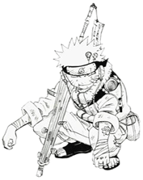
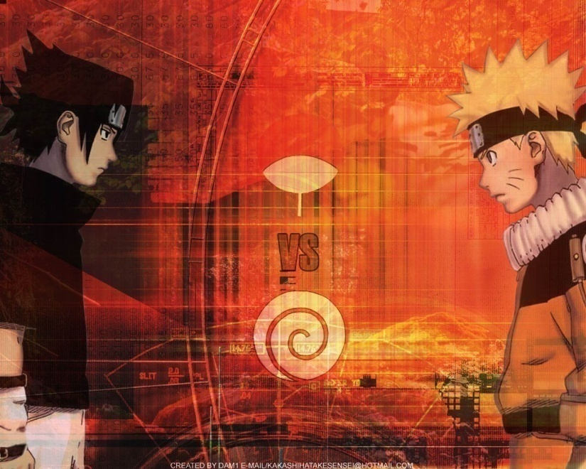

Slide 28
Animasi 3 Dimensi
Animasi objek dalam bentuk 3 dimensi
Animasi 3D mudah untuk di deskripsikan, tapi lebih sulit untuk dikerjakan. Properties 3D model didefinisikan dengan angka-angka. Dengan merubah angka bisa merubah posisi objek, rotasi, karakteristik permukaan, dan bahkan bentuk.

Slide 29
Animation Authoring Tools
Animasi 2D
Macromedia Flash, Swish Max, GIF Animator, ULead Animator
Animasi 3D:
3D Studio MAX,
Maya, Softimage,
Light-wave,
Poser

